Slide 1
サイクリストのための標高情報に基づく 複数経路比較システムに関する研究
梶研究室 小林花緒

Slide 2
背景
環境保護やコロナウイルスの予防のため自転車ユーザが増加
既存のナビゲーションツールでは標高が考慮されていない場合が多く経路作成が困難
地形に注目し評価する研究は少ない
地形の中でも特に標高に注目

Slide 3
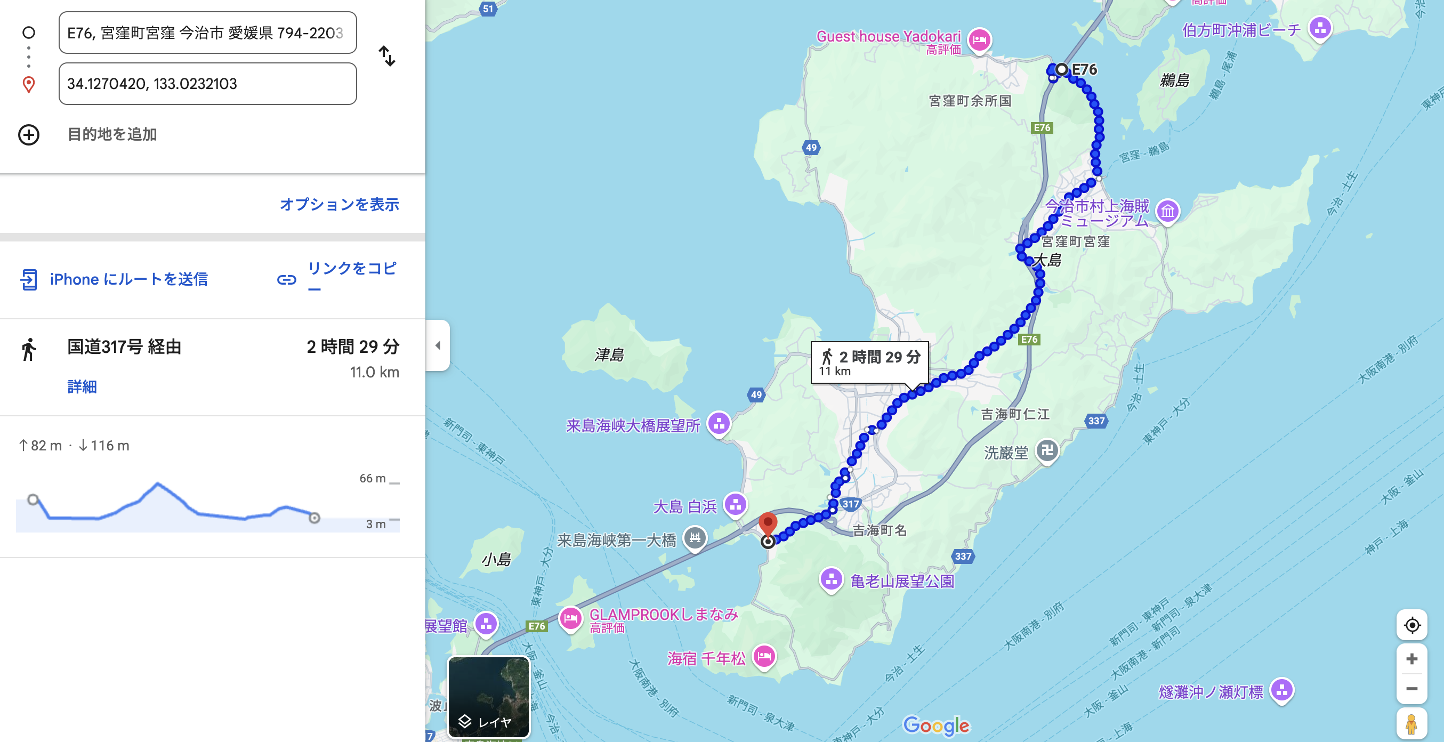
関連システム
・一つの経路のみ
・複数経路の比較が
できない
・自転車の経路が
表示されない
より自由で簡単に複数経路を比較する

Slide 4
目的とアプローチ
目的
自転車利用者が標高差に基づいて複数の経路を比較し、快適で効率的な移動を支援するシステムの開発
アプローチ
経路の標高情報を可視化する標高グラフとスコアを提供することで、利用者が直感的に最適な経路を選択できるシステムの実装

Slide 5
要件定義
要件1
複数の経路を容易に作成し，システムに入力できる機能
要件2
複数の経路を直感的に比較できる経路を表示する機能
要件3
複数の経路を直感的に比較できる標高差を評価する指標の提供
要件4
経路を簡単に比較と選択ができるスコアを提示する機能

Slide 6
実装
要件1:経路の作成
・Google Maps JavaScript API を用いて地図表示機能を構築
・Google MyMap を用いて経路を作成
要件2:経路の可視化
・google.maps.Polyline メソッドを使用して地図上に経路を
可視化
・各経路を異なる色で表示
要件3:標高グラフの作成
・Chart.js ライブラリを使用し標高マップを作成
・グラフ内の勾配の情報を色で表現

Slide 7
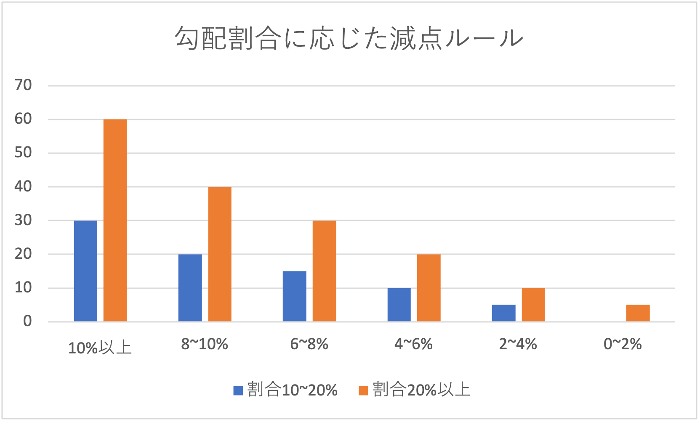
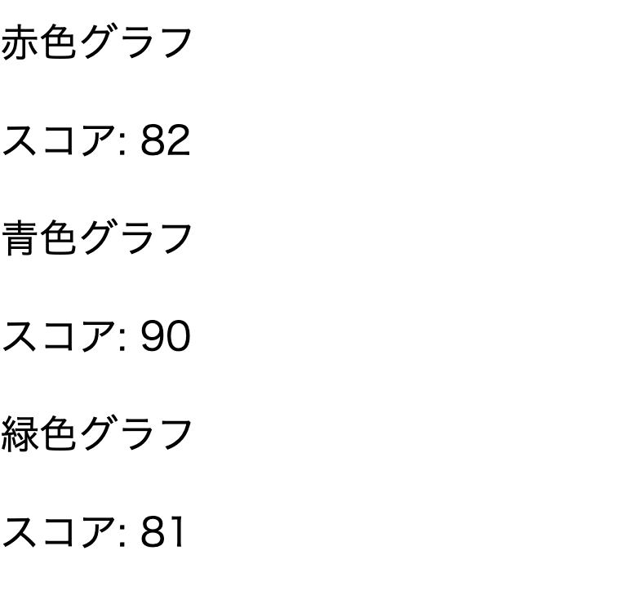
要件4:スコアの提示
スコアの算出：標高差の影響を数値化し、標高差が少ない経路ほど高いスコアが付与されるシステム

Slide 8
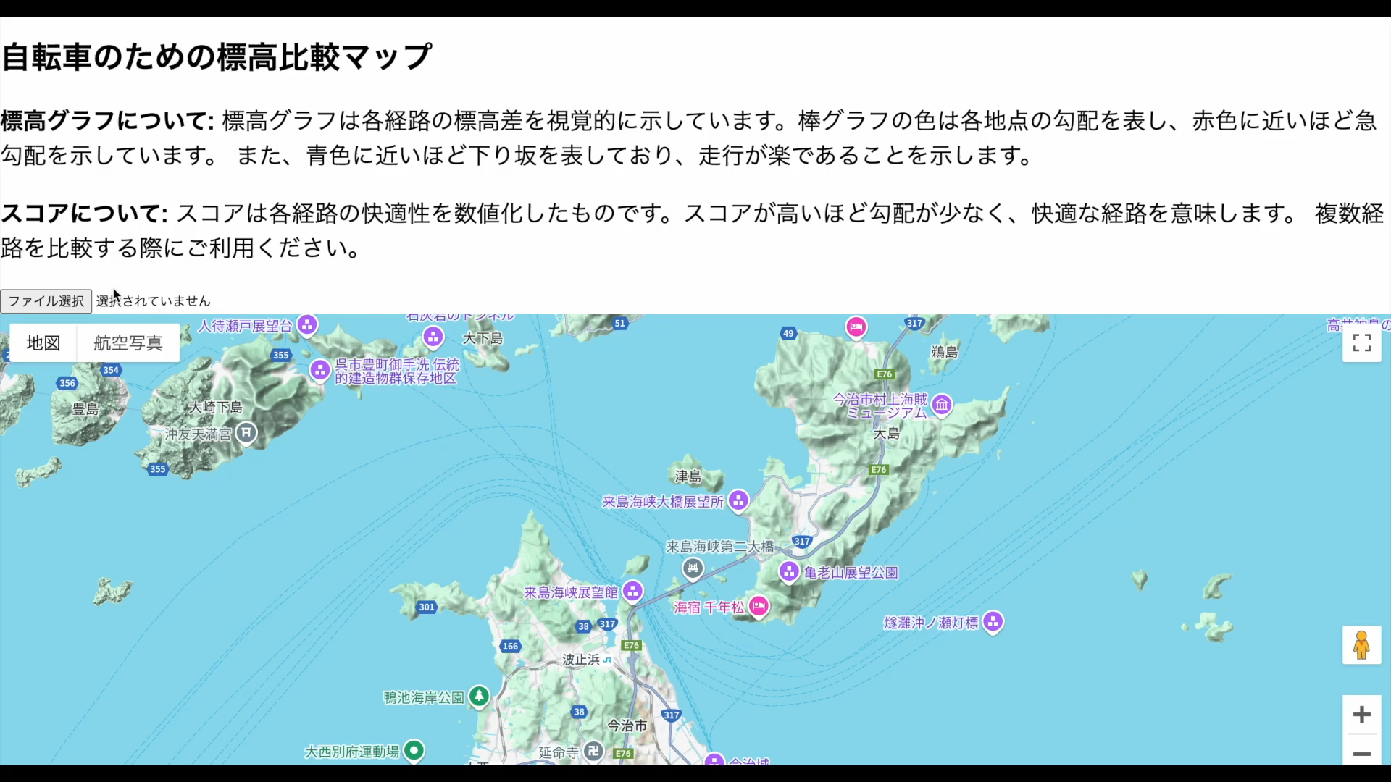
標高比較システム
Notes:
マップに経路を表示；どこを走るか表示
スコアの表示
標高グラフ：各経路の標高データを棒グラフとして可視化し、標高差や勾配の特徴を直感的に把握できるシステム

Slide 9
評価実験
目的
標高比較システムの有用性や信頼性、操作性を検証
被験者
日常的に自転車を利用している4名
手法
標高比較システムで標高グラフやスコアを確認後、経路を選択
評価項目
標高グラフとスコア表示の有用性・システムの信頼性・操作性・標高データの精度

Slide 10
評価実験結果
標高グラフとスコア表示の有用性・システムの信頼性・操作性・標高データの精度
システムの信頼性
標高グラフとスコアの有用性
・標高データは概ね一致
・建造物など例外あり
・可視化
・数値化
標高データの操作性
システムの信頼性
・一部システム外で作業
・データ入力後は自動
・スコアは概ね一致
・同点スコアが出ることもある

Slide 11
改良
スコア計算の改良
・最短距離と比較
・１km長くなるごと
に1点減点
距離の影響に基づく減点方式
・距離も考慮したスコア計算
特性表示機能の追加
・ユーザが各経路の特徴（距離・勾配）を把握できるように支援
優先度選択機能の追加
・ユーザが優先させたい経路を選べるように支援

Slide 12
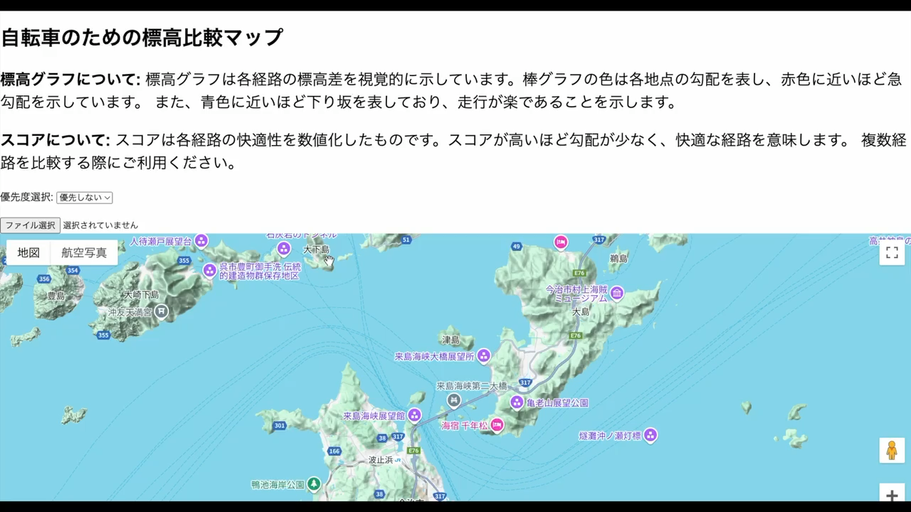
改良後の標高比較システム

Slide 13
まとめ
まとめ
自転車利用者が標高差を考慮して複数の経路を比較・選択できる標高比較システムを開発し、その有用性を評価
今後の課題
・経路作成・データ変換の簡略化
・標高データの精度向上
・交通量や道路状況などのリアルタイムデータの活用

Slide 14
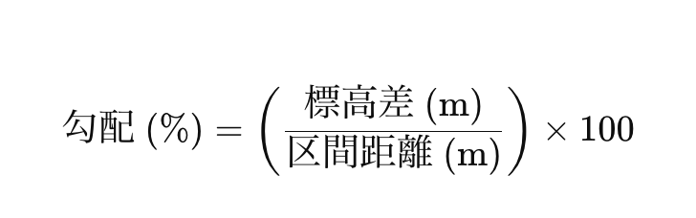
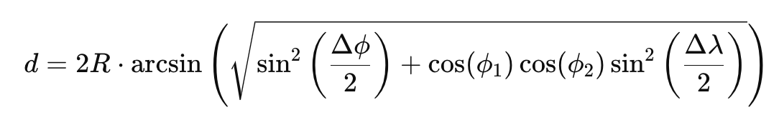
標高データ取得
標高データ取得：各経路の標高データを取得し標高差の分析に利用できるシステム
勾配を求める式
ハーバサインの公式

Slide 15
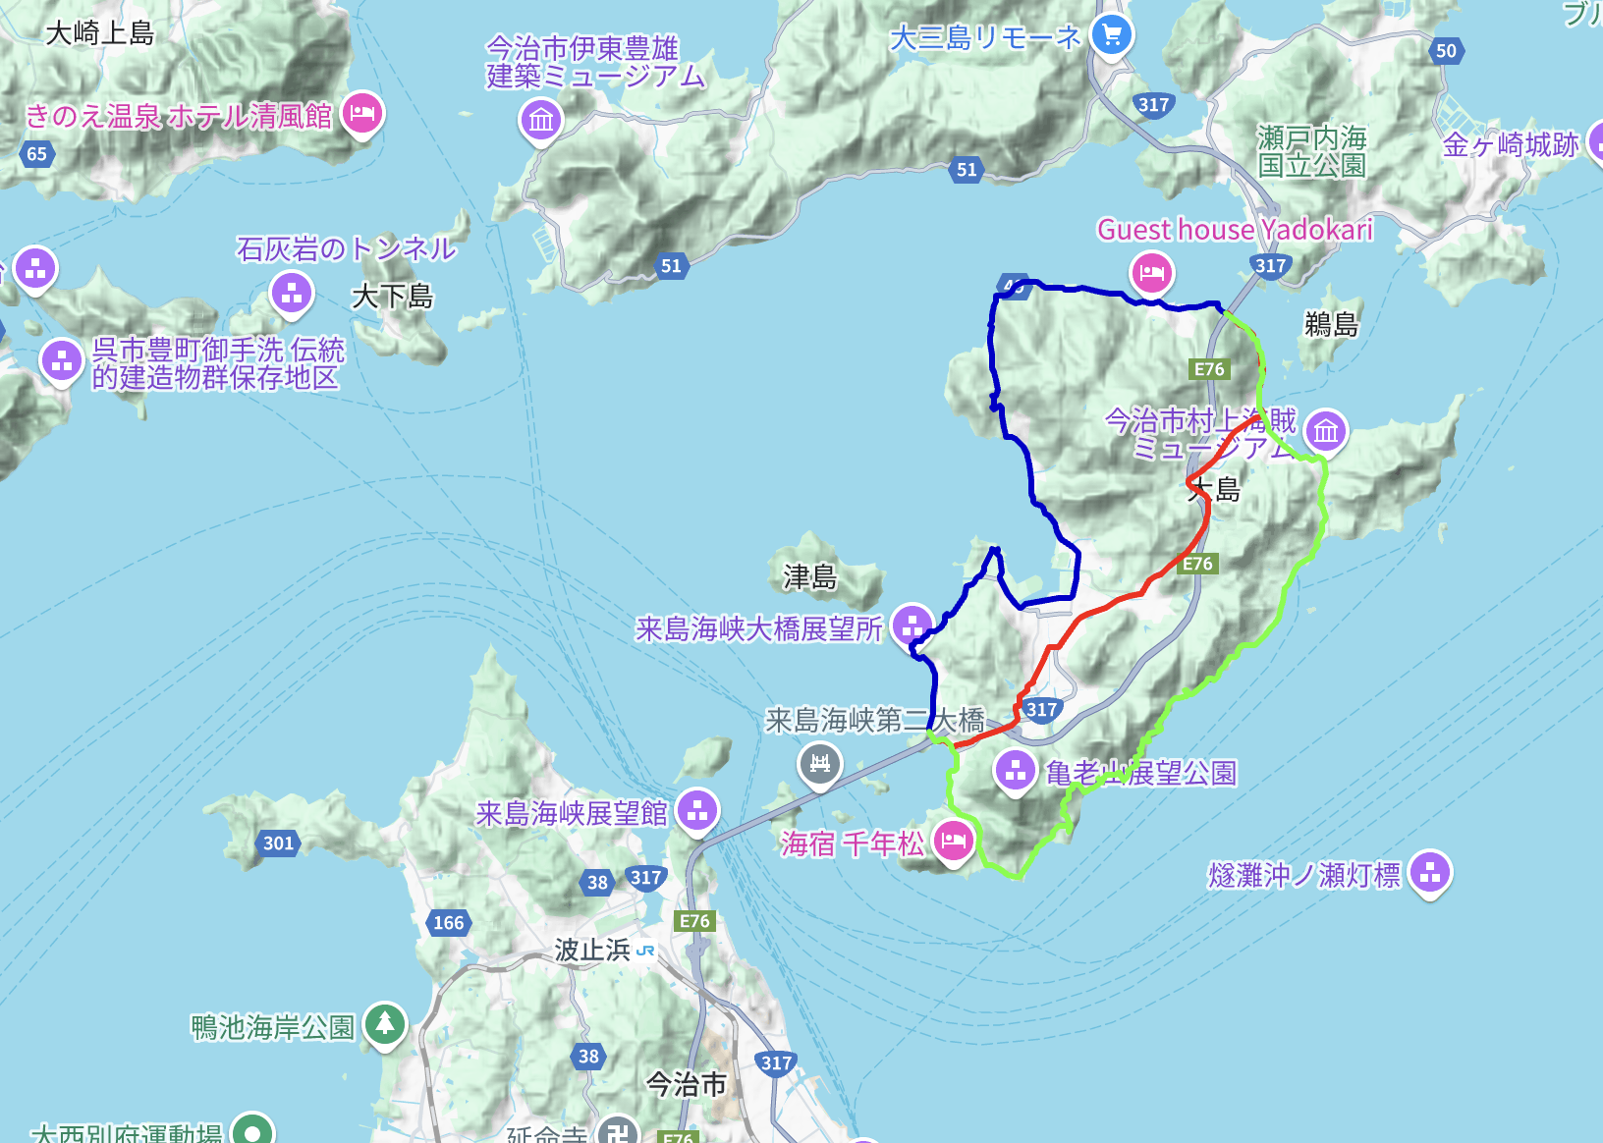
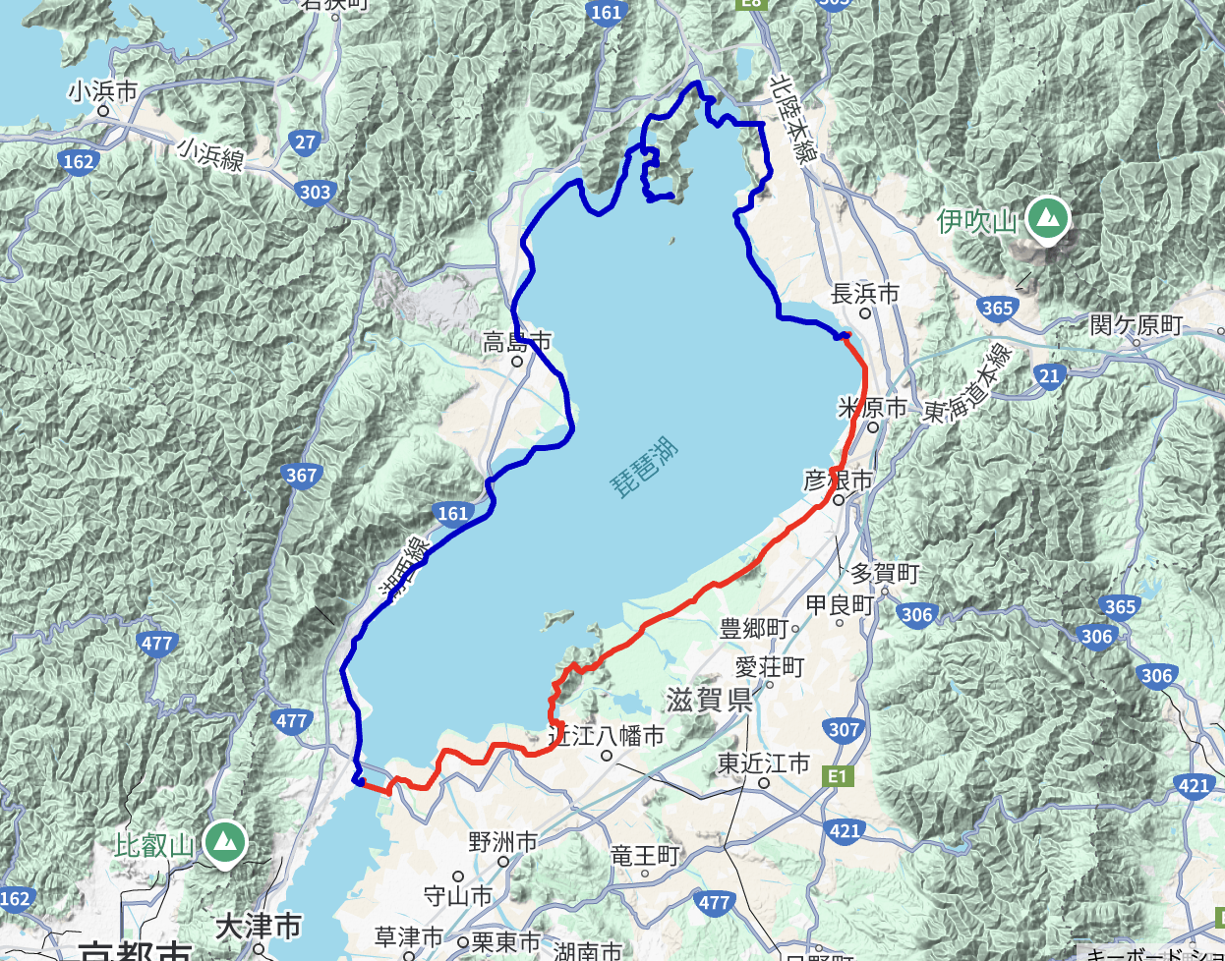
地図と複数経路の表示
地図表示：複数の経路を直感的に比較できるシステム
大島周りの各経路
琵琶湖周りの各経路

Slide 16
CSV変換

Slide 17
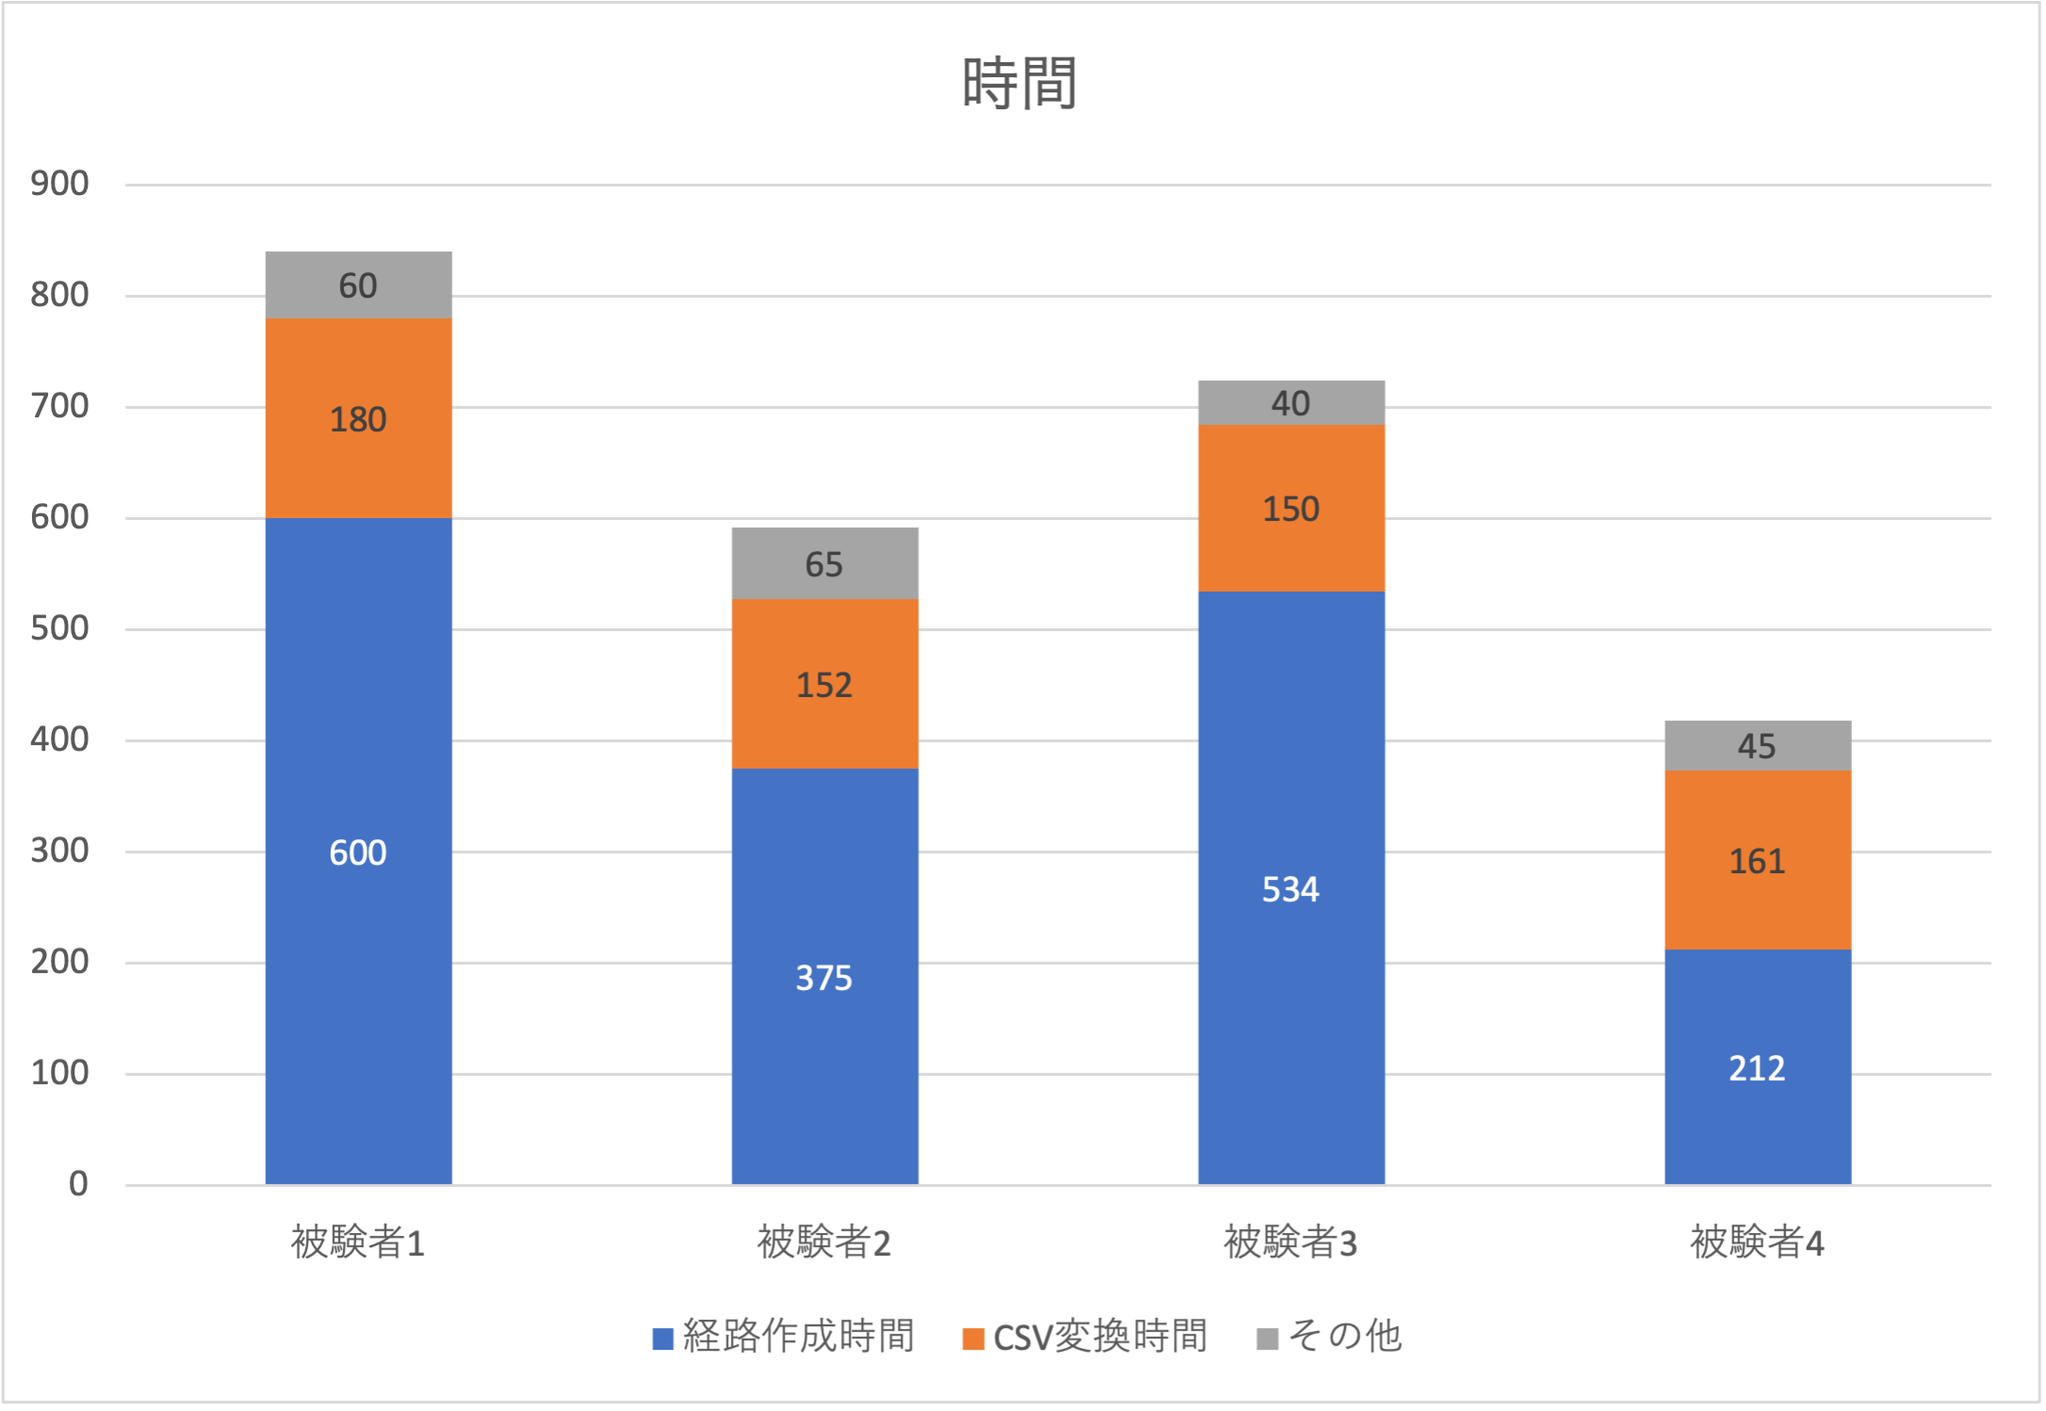
システム時間
14分
12分04秒
9分52秒
経路作成時間が最も時間を必要とした
6分58秒

